Slide 1

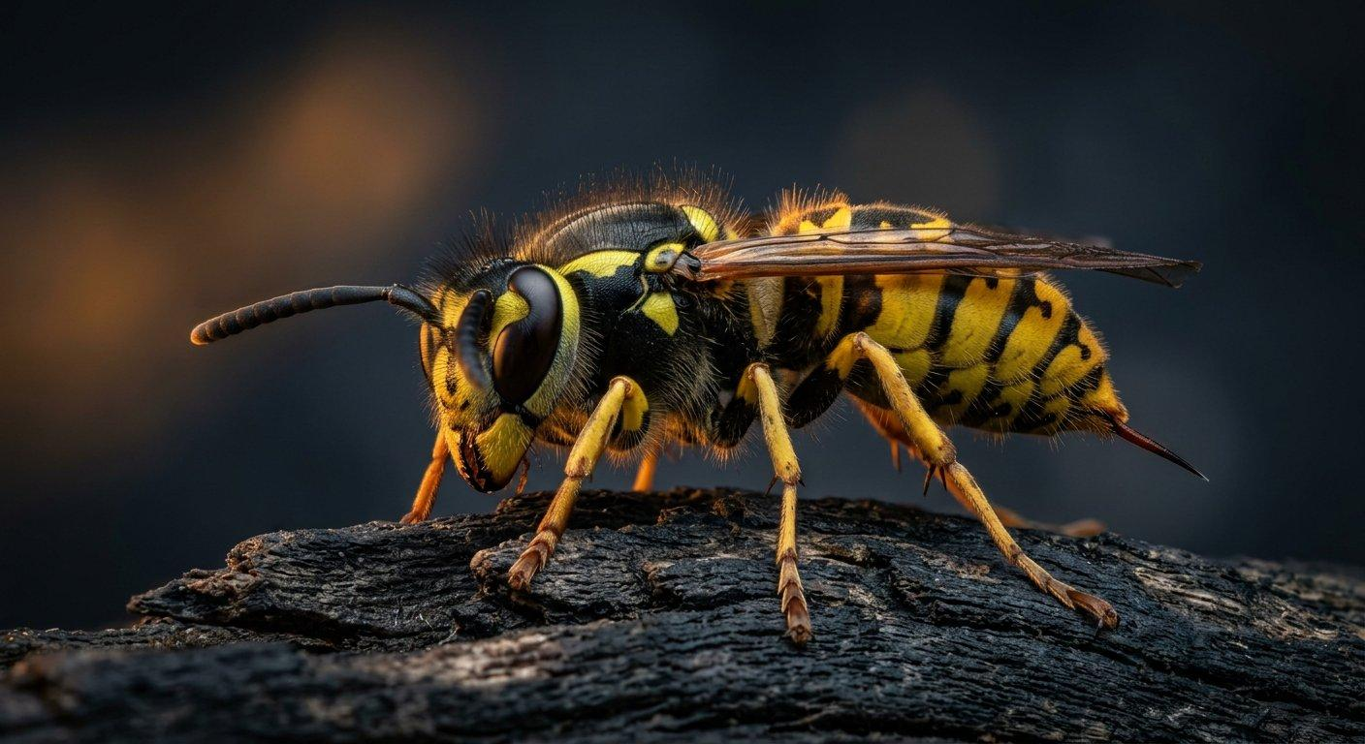
BUZZ
AI 음향 기반
말벌 침입 감지 시스템
양봉장 소리 분석 → 위험 알림 → 가상 방어문 상태 확인
Team BUZZ · 홍준희 강성민 김형준 오금빈
2026.09.15

Slide 2
목차
발표 목차
최종 발표 흐름
01
프로젝트 개요
모델 비교 및 선정
07
02
팀원 소개
페이지 소개
08
03
시스템 아키텍쳐
Trouble Shooting
09
04
사용 툴/기술
추후 개선사항
10
05
WBS
음원 출처
11
06
데이터 전처리
마무리
12
BUZZ · AI 음향 기반 말벌 감지 및 양봉장 관제

Slide 3
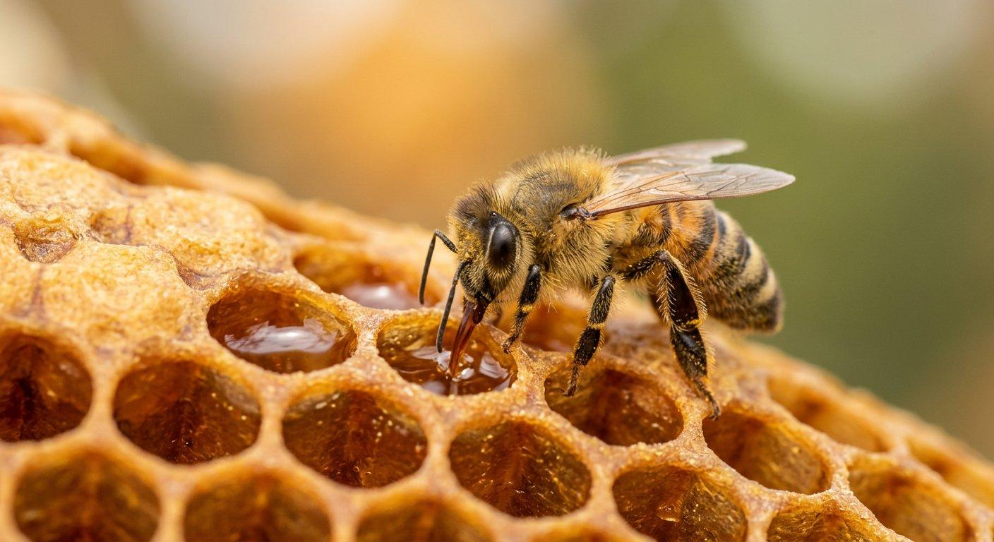
01
프로젝트 개요
말벌 피해 배경과 이번 프로젝트의 구현 범위
문제 배경
말벌은 벌통 주변에서 꿀벌을 포식하고, 지속적인 출현은 꿀벌의 외부 활동과 채집을 위축시킬 수 있습니다.
기획 의도
양봉장 주변 음향에서 말벌 포함 여부를 분석하고, 웹·모바일로 상태·알림·이력을 확인할 수 있는 관제 시스템을 구현합니다.
구현 범위
개발 기간과 장비 한계로 실제 마이크·실물 개폐기 대신, 수집 음원 기반 시뮬레이션과 가상 방어문으로 전체 흐름을 검증합니다.
BUZZ · AI 음향 기반 말벌 감지 및 양봉장 관제

Slide 4
02
팀원 소개 및 역할 분담
주 담당 기준의 역할 구성
01
02
03
04
홍준희
강성민
김형준
오금빈
AI 모델
데이터 / 인프라
웹 / 모바일 UI
MLOps / 운영
전처리 · 데이터 분할·학습
모델 비교 · 추론
음원 수집·정리
MySQL 구조 · 서버 통신
대시보드 · 모니터링
이력 화면 · 사용자 흐름
Docker 실행환경
협업·배포 · 통합 점검
BUZZ · AI 음향 기반 말벌 감지 및 양봉장 관제

Slide 5
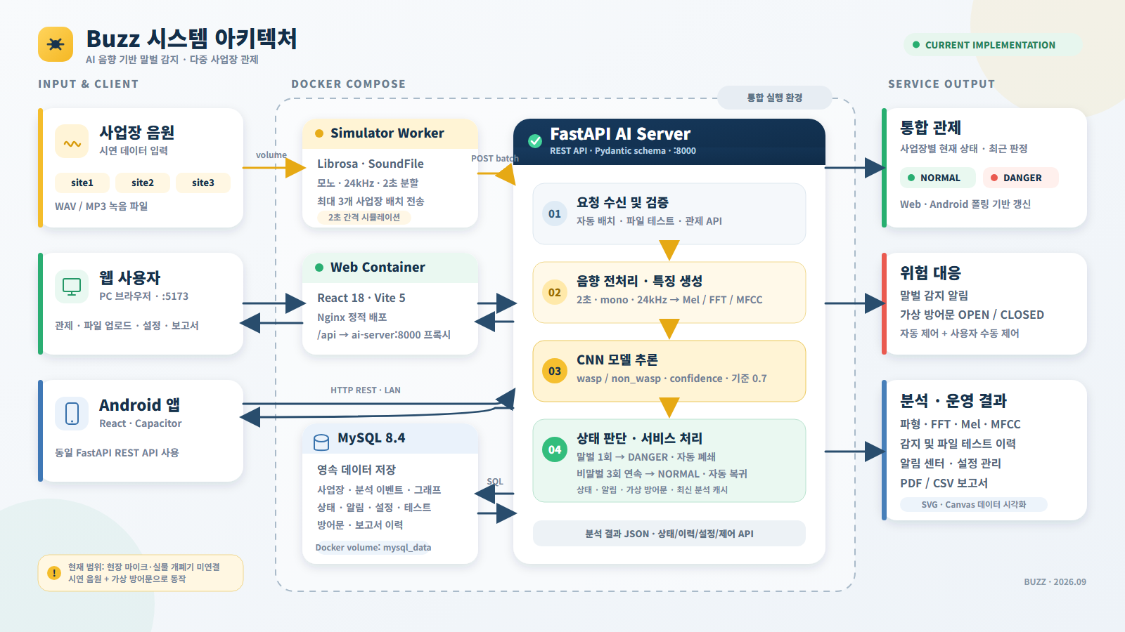
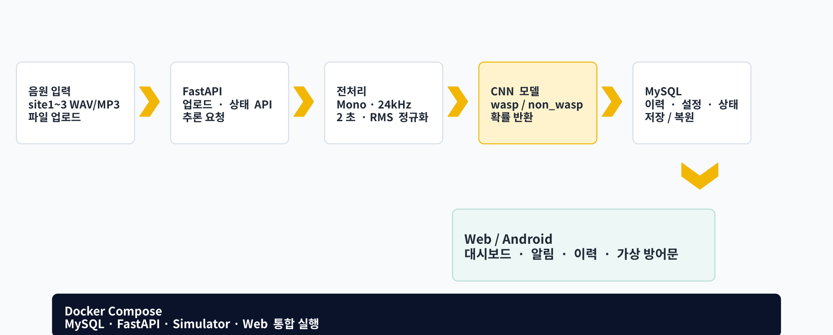
03
시스템 아키텍쳐
수집 음원 기반 시뮬레이션 → AI 판정 → 웹·앱 반영
BUZZ · AI 음향 기반 말벌 감지 및 양봉장 관제

Slide 6
04
사용 툴 / 기술
기능별 적용 기술
음원 처리
AI
API / 저장
Python · Librosa
NumPy · SoundFile
로딩 · 리샘플링 · 정규화 · 구간 분할
TensorFlow/Keras
scikit-learn · LightGBM · XGBoost
이진분류 모델 학습 · 비교 · CNN 추론
FastAPI · Pydantic
MySQL 8.4
음원 수신 · 추론 · 상태/이력/설정 API
화면 / 모바일
통합 실행
React · Vite
Capacitor · Android
웹 관제 · 앱 화면 · 그래프 시각화
Docker Compose
MySQL · API · 시뮬레이터 · 웹 실행
BUZZ · AI 음향 기반 말벌 감지 및 양봉장 관제

Slide 7
05
WBS
전체 작업 상태: 완료
구분 | 작업 | 기간 | 상태
기획 | 프로젝트 기획 및 요구사항 정의 | 8/31 | 완료
데이터 | 오디오 데이터셋 수집 및 라벨링 | 9/1–9/11 | 완료
데이터 | 전처리 파이프라인 구현 | 9/2–9/4 | 완료
AI | AI 분류 모델 학습 및 성능 평가 | 9/3–9/11 | 완료
Backend | FastAPI 오디오 수신 서버 구현 | 9/4–9/9 | 완료
Frontend | Android 앱 위험 알림 · 가상 방어문 UI | 9/6–9/10 | 완료
Frontend | 실제 · 사전 수집 영상 표시 기능 연동 | 9/6–9/10 | 완료
DevOps | Docker 기반 배포 환경 구축 | 9/11 | 완료
통합 | 통합 테스트 및 발표 자료 제작 | 9/11–9/14 | 완료
BUZZ · AI 음향 기반 말벌 감지 및 양봉장 관제

Slide 8
06
데이터 전처리
학습과 추론에서 동일한 입력 규격 사용
01
02
03
04
05
라벨 정의
wasp / non_wasp
혼합 음원은 wasp
입력 통일
WAV/MP3 → Mono
24kHz · 2초 구간
음량·길이
RMS 정규화
짧은 구간 0 패딩
특징 생성
CNN: Mel-Spectrogram
ML: MFCC 등 수치 특징
누수 방지
원본별 그룹 분할
증강은 Train에만 적용
전처리 산출물: 파형 · FFT · Mel-Spectrogram · MFCC는 모델 입력과 화면 설명용 데이터로 활용
BUZZ · AI 음향 기반 말벌 감지 및 양봉장 관제

Slide 9
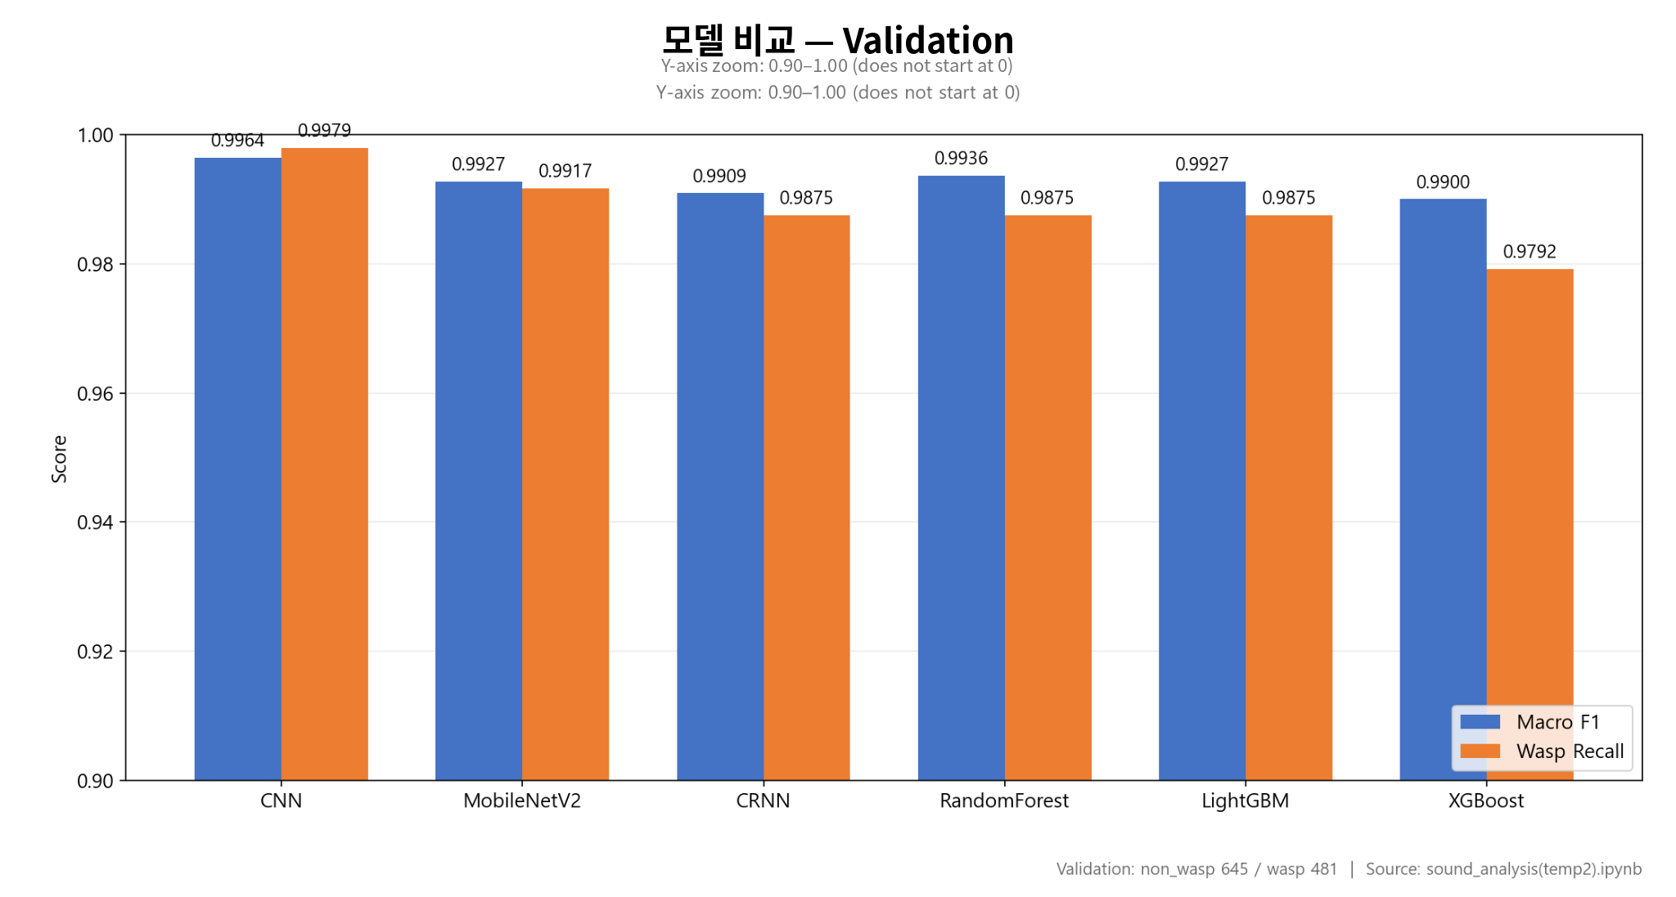
07
모델 비교 및 선정
동일 데이터 기준 6개 모델 Validation 비교
비교 대상
CNN · MobileNetV2 · CRNN
RandomForest · LightGBM · XGBoost
선정 기준
Wasp Recall → Macro F1
미탐 최소화 · 추론 안정성
최종 선택: CNN | 6개 모델을 동일한 데이터로 학습한 결과, CNN이 Macro F1 0.9964, Wasp Recall 0.9979로 전반적인 균형과 말벌 탐지 성능이 우수해 서비스 모델로 선정
BUZZ · AI 음향 기반 말벌 감지 및 양봉장 관제

Slide 10
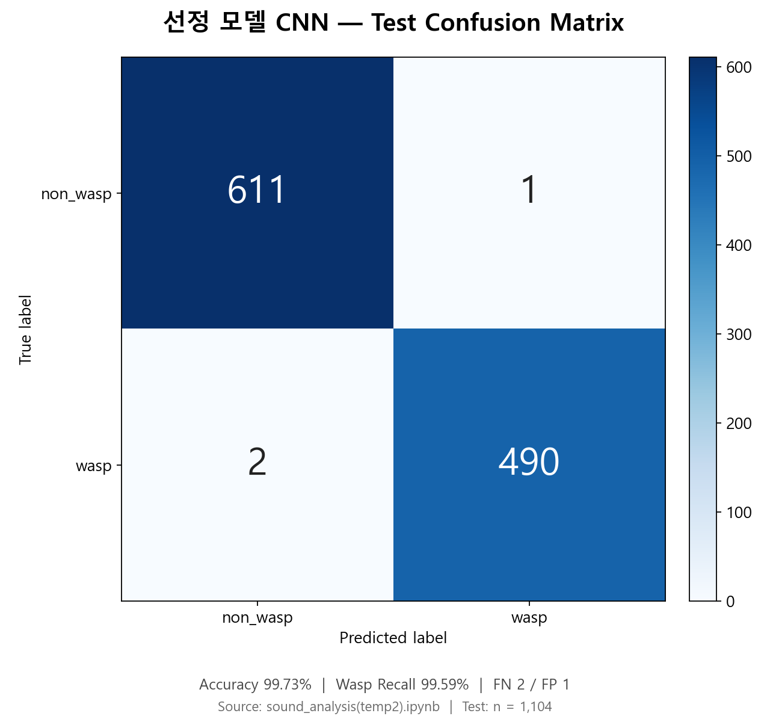
07
선정 모델 테스트 결과
최종 선정한 CNN 모델의 Test Confusion Matrix
Test 결과 요약
Accuracy 99.73%
Wasp Recall 99.59%
해석
• non_wasp 612개 중 611개 정분류
• wasp 492개 중 490개 정분류
• False Positive 1건 / False Negative 2건
말벌을 놓치는 False Negative를 최소화하는 것이 중요하므로, 정확도뿐 아니라 Wasp Recall을 핵심 지표로 함께 확인했습니다.
BUZZ · AI 음향 기반 말벌 감지 및 양봉장 관제

Slide 11
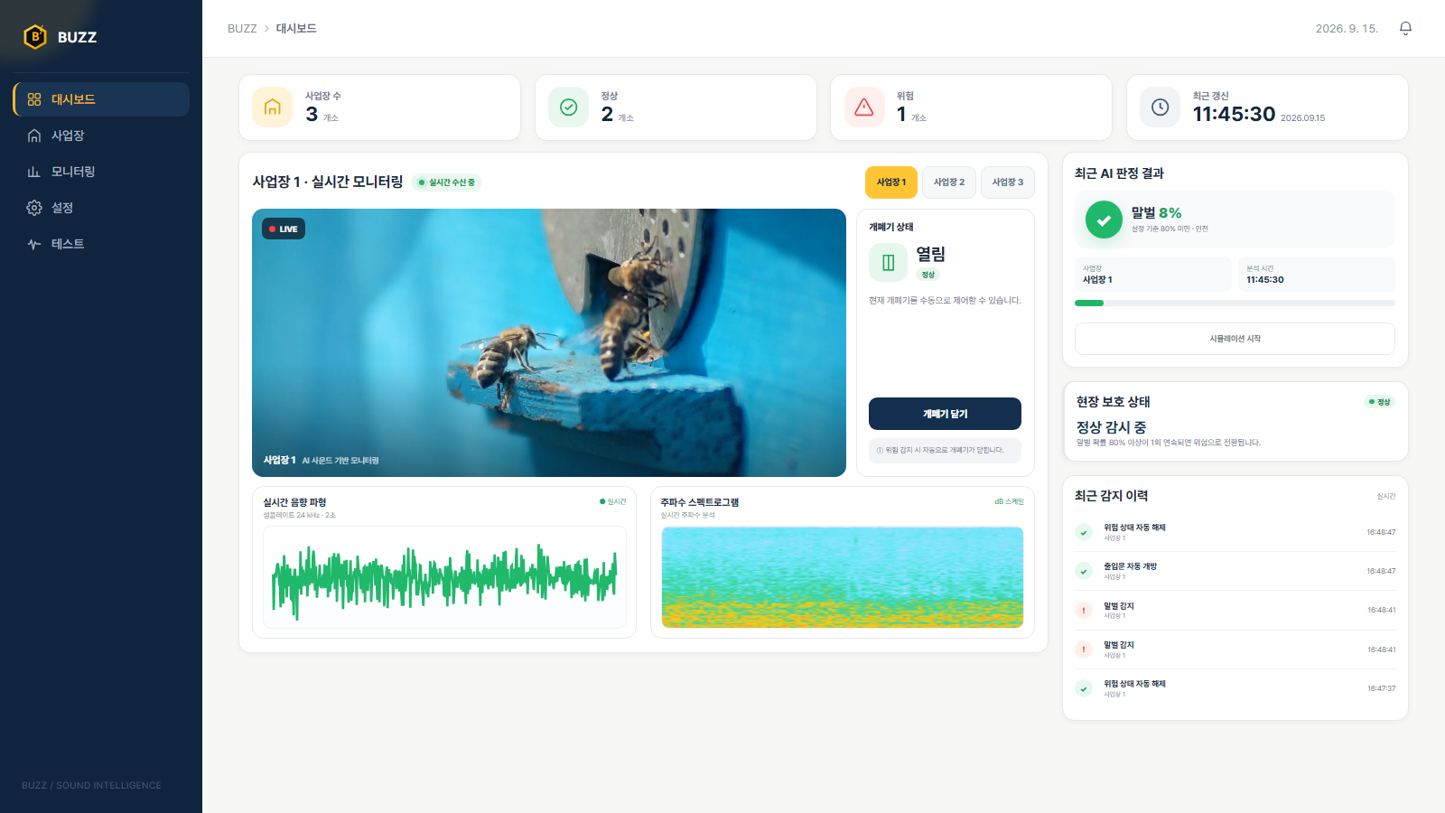
08
페이지 소개 · 웹 통합 대시보드
WEB 01/12
Web 화면
WEB
웹 통합 대시보드
여러 사업장의 정상·위험 상태를 요약하고, 선택한 사업장의 최근 AI 판정과 가상 개폐기 상태, 음향 그래프를 한 화면에서 확인합니다.
대시보드에서는 전체 현황을 먼저 보고, 필요한 사업장을 선택해 최근 분석 결과와 상태를 바로 점검할 수 있습니다.
BUZZ · AI 음향 기반 말벌 감지 및 양봉장 관제

Slide 12
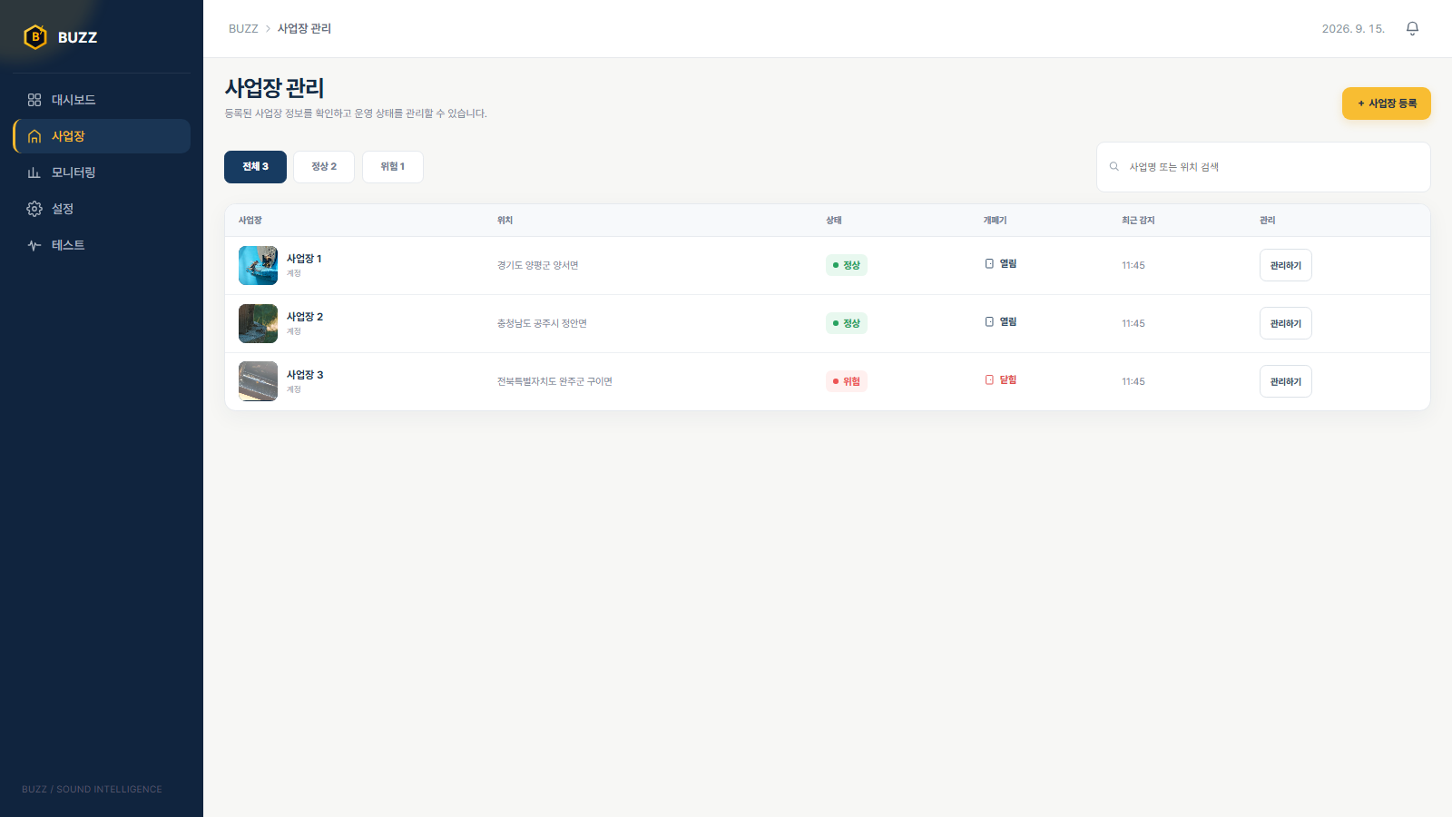
08
페이지 소개 · 웹 사업장 관리
WEB 02/12
Web 화면
WEB
웹 사업장 관리
등록된 사업장의 위치, 위험 상태, 가상 개폐기 상태와 마지막 감지 시각을 조회하고, 신규 사업장 등록과 검색을 지원합니다.
여러 양봉장을 목록으로 관리하면서 상태를 비교하고, 개별 관리 화면으로 빠르게 이동할 수 있습니다.
BUZZ · AI 음향 기반 말벌 감지 및 양봉장 관제

Slide 13
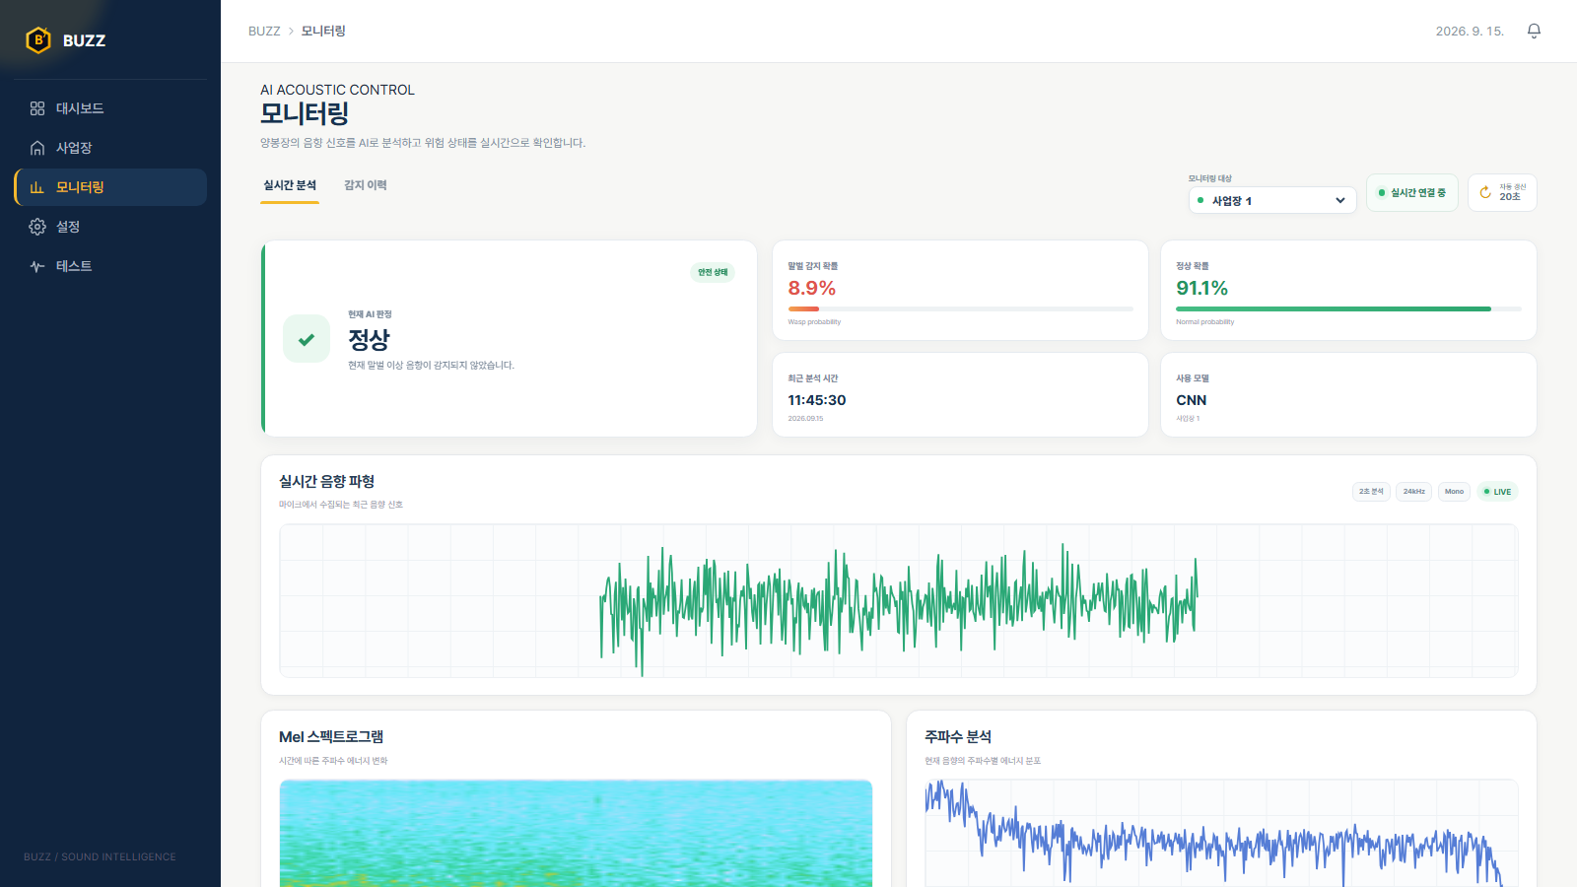
08
페이지 소개 · 웹 실시간 음향 분석
WEB 03/12
Web 화면
WEB
웹 실시간 음향 분석
선택한 사업장의 최신 2초 음원을 CNN으로 분석해 말벌·정상 확률과 사용 모델을 표시하고, 파형·Mel-Spectrogram·주파수 분석 결과를 시각화합니다.
서버가 분석한 수치 데이터를 그래프로 변환해, 판정 결과뿐 아니라 음향 특징까지 함께 확인할 수 있습니다.
BUZZ · AI 음향 기반 말벌 감지 및 양봉장 관제

Slide 14
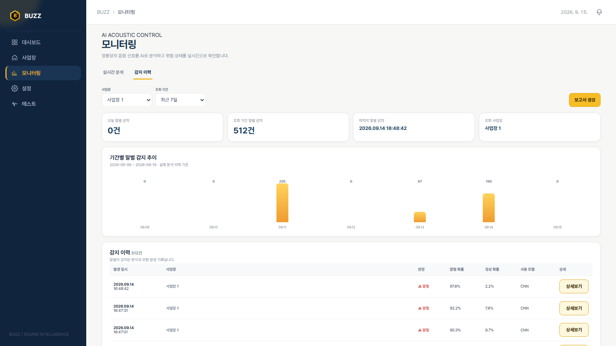
08
페이지 소개 · 웹 감지 이력
WEB 04/12
Web 화면
WEB
웹 감지 이력
사업장과 조회 기간을 기준으로 감지 기록을 필터링하고, 기간별 말벌 감지 추이와 개별 분석 결과를 확인합니다.
실시간 감지 결과는 이력으로 저장되며, 기간과 사업장별 추이를 확인하고 보고서로 활용할 수 있습니다.
BUZZ · AI 음향 기반 말벌 감지 및 양봉장 관제

Slide 15
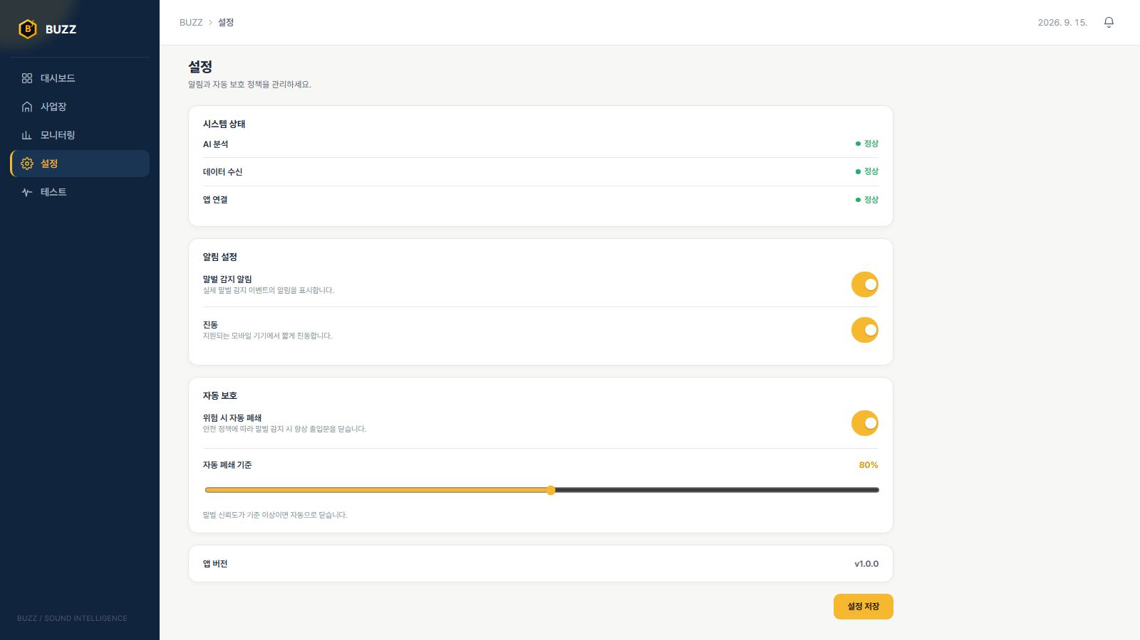
08
페이지 소개 · 웹 시스템 설정
WEB 05/12
Web 화면
WEB
웹 시스템 설정
AI 분석·데이터 수신·앱 연결 상태를 확인하고, 말벌 알림, 진동, 자동 폐쇄와 판정 기준값을 설정합니다.
화면에서 변경한 판정 기준은 서버 설정에 저장되어 이후 AI 판정과 상태 전환에 반영됩니다.
BUZZ · AI 음향 기반 말벌 감지 및 양봉장 관제

Slide 16
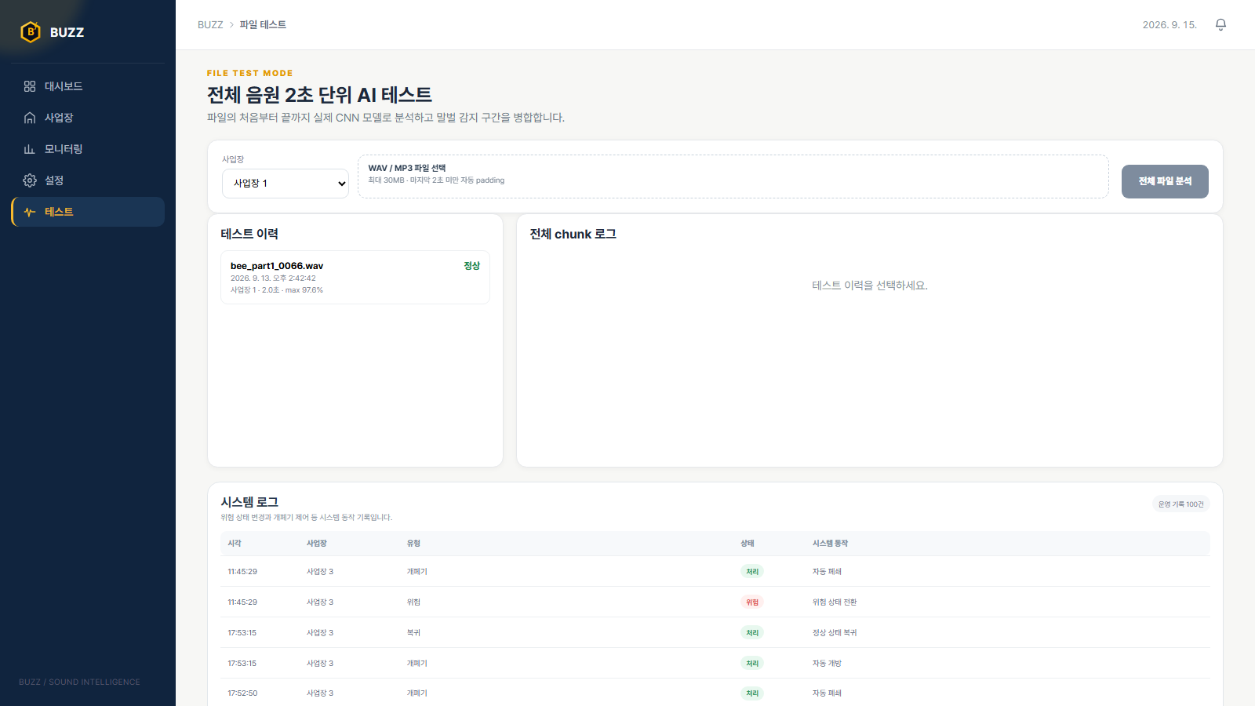
08
페이지 소개 · 웹 음원 파일 테스트
WEB 06/12
Web 화면
WEB
웹 음원 파일 테스트
WAV·MP3 파일 전체를 2초 단위로 분석하여 구간별 판정과 그래프를 확인하고, 기존 테스트 이력과 시스템 로그를 함께 조회합니다.
파일 테스트는 업로드한 음원을 끝까지 분석하지만, 운영 중인 사업장의 위험 상태나 개폐기에는 영향을 주지 않습니다.
BUZZ · AI 음향 기반 말벌 감지 및 양봉장 관제

Slide 17
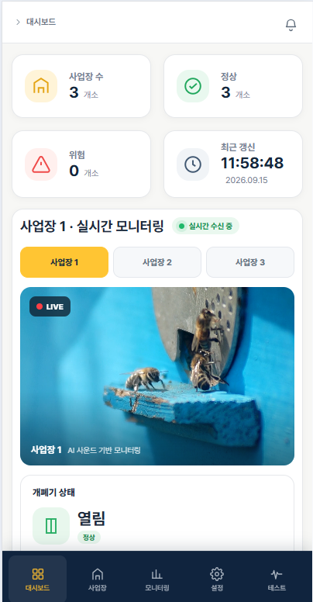
08
페이지 소개 · 앱 대시보드
APP 07/12
Android App 화면
APP
앱 대시보드
모바일에서 전체 사업장 수와 정상·위험 현황을 요약하고, 사업장별 실시간 모니터링과 가상 개폐기 상태를 확인합니다.
현장이나 이동 중에도 웹과 동일한 FastAPI 데이터를 사용해 핵심 상태를 빠르게 확인할 수 있습니다.
BUZZ · AI 음향 기반 말벌 감지 및 양봉장 관제

Slide 18
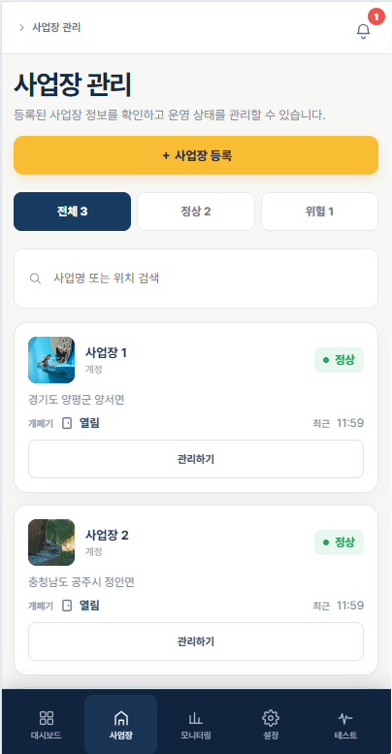
08
페이지 소개 · 앱 사업장 관리
APP 08/12
Android App 화면
APP
앱 사업장 관리
등록 사업장을 상태별로 분류하고 검색하며, 각 사업장의 위치, 위험 여부, 개폐기 상태와 마지막 갱신 시각을 카드 형태로 제공합니다.
모바일에서는 카드형 UI로 구성해 작은 화면에서도 사업장 상태를 쉽게 비교할 수 있도록 했습니다.
BUZZ · AI 음향 기반 말벌 감지 및 양봉장 관제

Slide 19
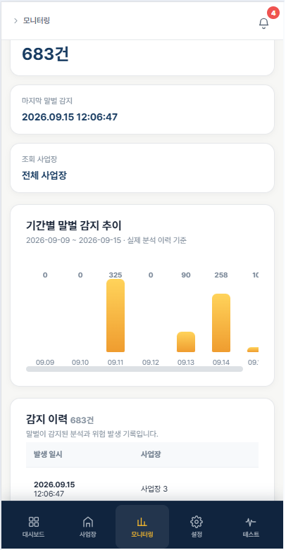
08
페이지 소개 · 앱 감지 이력
APP 09/12
Android App 화면
APP
앱 감지 이력
누적 감지 건수, 최근 말벌 감지 시각과 기간별 감지 추이를 제공하고, 개별 위험 이벤트를 시간순으로 확인합니다.
서버에 저장된 기록을 기반으로, 언제 어느 사업장에서 위험이 발생했는지 모바일에서도 추적할 수 있습니다.
BUZZ · AI 음향 기반 말벌 감지 및 양봉장 관제

Slide 20
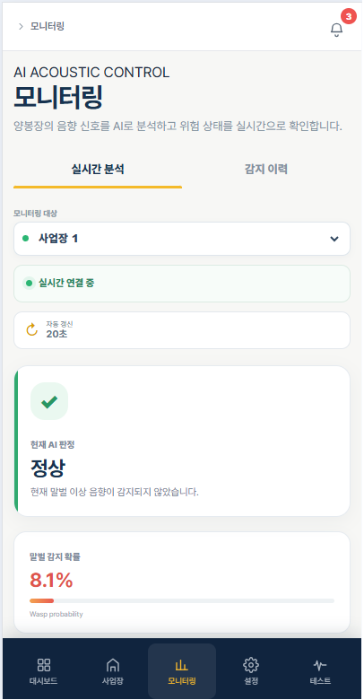
08
페이지 소개 · 앱 실시간 분석
APP 10/12
Android App 화면
APP
앱 실시간 분석
모니터링할 사업장을 선택하면 연결 상태, 최신 AI 판정과 말벌 확률을 표시하며 일정 주기로 최신 결과를 갱신합니다.
현재 판정과 말벌 확률을 중심으로 구성해 모바일에서도 위험 여부를 빠르게 판단할 수 있습니다.
BUZZ · AI 음향 기반 말벌 감지 및 양봉장 관제

Slide 21
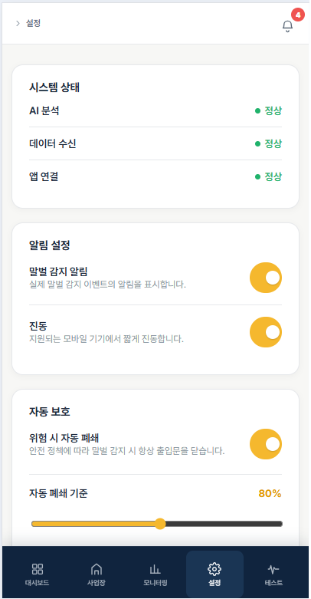
08
페이지 소개 · 앱 설정
APP 11/12
Android App 화면
APP
앱 설정
시스템 연결 상태를 확인하고, 말벌 감지 알림·진동·자동 폐쇄 여부와 말벌 판정 기준을 모바일에서 설정합니다.
알림과 자동 보호 정책을 모바일에서도 변경할 수 있으며, 웹과 같은 서버 설정을 공유합니다.
BUZZ · AI 음향 기반 말벌 감지 및 양봉장 관제

Slide 22
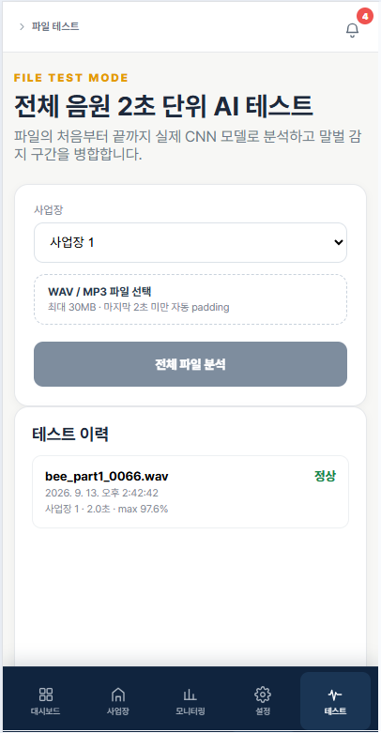
08
페이지 소개 · 앱 음원 파일 테스트
APP 12/12
Android App 화면
APP
앱 음원 파일 테스트
모바일에서 WAV·MP3 파일과 대상 사업장을 선택해 전체 음원을 2초 단위로 분석하고 기존 테스트 결과를 조회합니다.
모바일 앱에서도 별도의 테스트 음원을 업로드해 CNN 분석 결과를 확인할 수 있도록 구현했습니다.
BUZZ · AI 음향 기반 말벌 감지 및 양봉장 관제

Slide 23
09
Trouble Shooting
최종 점검 후 실제 이슈 중심으로 정리 예정
문제
원인
조치
발생 현상
예) 그래프 잔여 구간, 정상 복귀 표시, 자동 폐쇄 상태 등
코드/데이터/환경 확인
예) 그래프 잔여 구간, 정상 복귀 표시, 자동 폐쇄 상태 등
수정 내용과 검증 결과
예) 그래프 잔여 구간, 정상 복귀 표시, 자동 폐쇄 상태 등
발표용 Trouble Shooting은 “실제로 겪은 문제 → 원인 → 해결 → 확인” 흐름으로 2~3개만 선별
BUZZ · AI 음향 기반 말벌 감지 및 양봉장 관제

Slide 24
10
추후 개선사항
시연 시스템에서 현장 적용 시스템으로 확장
01
02
AI 모델 성능 개선
현장 데이터 추가
오탐·미탐 개선
영상 분석 추가
음향 + 영상 기반
멀티모달 탐지
03
04
실시간 마이크 연동
양봉장 마이크 입력
서버 전송·분석
실제 개폐기 연결
가상 방어문 → IoT
안전 동작 검증
BUZZ · AI 음향 기반 말벌 감지 및 양봉장 관제

Slide 25
11
음원 출처
학습 및 테스트 음원 출처 정리 예정
구분 | 출처 / 데이터셋 | 사용 목적 | 비고
Wasp | 추후 URL 추가 | wasp 학습·검증 | 라이선스 확인
Bee / non_wasp | 추후 URL 추가 | non_wasp 학습·검증 | 환경음 포함 여부 점검
기타 환경음 | 추후 URL 추가 | 오탐 감소용 비교 데이터 | 출처·가공 방식 기록
최종 발표 전 추가할 내용: Dataset 명 · 원본 링크 · 사용 범위 · 자체 가공 여부 · 라이선스/출처 표기
BUZZ · AI 음향 기반 말벌 감지 및 양봉장 관제

Slide 26
12
감사합니다
이상으로 BUZZ 최종 발표를 마치겠습니다.
경청해 주셔서 감사합니다.
Team BUZZ

